Slide 1


workshop plan :
Workshop 2
Products/Services Targets
Gap identification
How to close the gap
        Required R&D
        Infrastructure
        Human Resource Development
        Policy
วิเคราะห์เพื่อกำหนดแนวทางดำเนินการเพื่อบรรลุ Strategic Targets ดังกล่าว

Slide 2

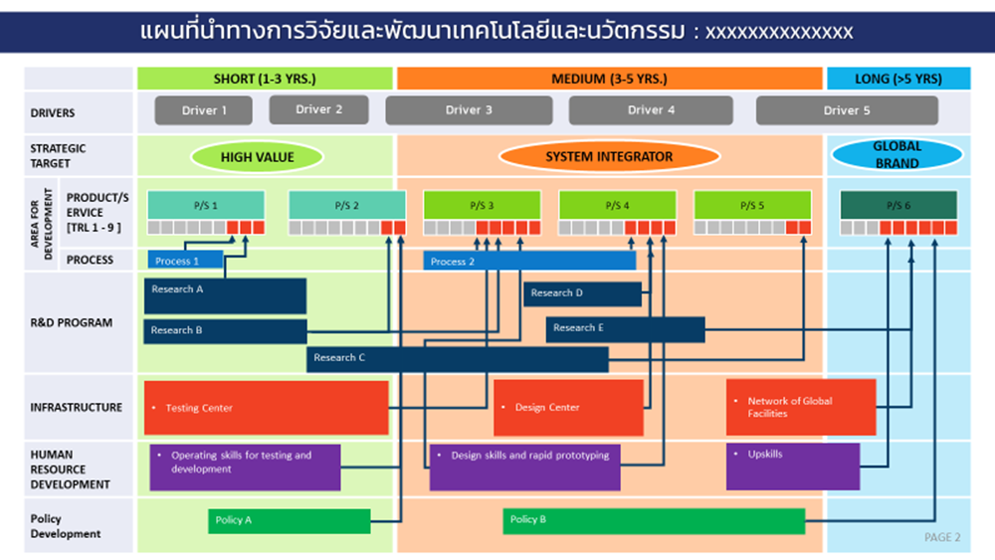

กำหนดเป้าหมายของผลิตภัณฑ์หรือบริการที่ควรพัฒนาสำหรับแต่ละช่วงเวลา
แผนที่นำทางการวิจัยและพัฒนาเทคโนโลยีและนวัตกรรมของอุตสาหกรรม……. ได้ระบุถึงเป้าหมายผลิตภัณฑ์ที่ต้องพัฒนา (Strategic target) เพื่อตอบโจทย์อุตสาหกรรมฯ โดยแบ่งออกเป็น 3 ระยะเวลา ดังนี้
ระยะสั้น (1-3 ปี) เป้าหมาย คือ HIGH VALUE ซึ่งเป็นผลจากปัจจัยขับเคลื่อน Driver 1 และ Driver 2
ระยะกลาง (3-5 ปี) เป้าหมาย คือ SYSTEM INTEGRATOR ซึ่งเป็นผลจากปัจจัยขับเคลื่อน Driver 3, Drive 4 และ Driver 5
ระยะยาว (>5 ปี) เป้าหมาย คือ GLOBAL BRAND ซึ่งเป็นผลจากปัจจัยขับเคลื่อน คือ Driver 5
Operating skills for testing and development
Due to limited resources, we need to prioritize the targeting Products & Services for future development

Slide 3

Prioritization
B
C
D
G
Market Attractiveness
A
H
F
E
Readiness
Parameters for Prioritization
Criteria for Attractiveness (Y-axis value)
  Competitiveness
  Strategic positioning
  Potential for future development
2. Criteria for readiness (X-axis value)
  Technology Readiness Level
  Facility
  People
3. Market size (Size of bubble)

Slide 4
Scoring Criteria for Attractiveness
CRITERIA | 1 | 2 | 3 | 4 | 5
Market Competitiveness | ไม่มีความแตกต่างจากผลิตภัณฑ์ที่มีอยู่ในท้องตลาด | ผลิตภัณฑ์เป็นที่รู้จักในตลาดอยู่แล้ว และความสามารถในการแข่งขันค่อนข้างจำกัด | ความสามารถในการแข่งขันของสินค้าหรือบริการอยู่ในระดับปานกลาง | นำเสนอคุณค่าที่แตกต่างจากผลิตภัณฑ์ที่มีอยู่ และเป็นที่ต้องการของตลาด สามารถสร้างให้เกิดข้อได้เปรียบเชิงการแข่งขันได้ | ให้คุณค่าที่แตกต่างและสามารถกลายเป็นสินค้าหลักในตลาดได้ (ยังไม่มีหน่วยงานใดสามารถทำได้เทียบเท่า)
Strategic Alignment | สอดคล้องกับเป้าหมายเฉพาะเรื่อง ไม่ได้เชื่อมโยงสอดคล้องกับนโยบายอุตสาหกรรม นโยบายชาติ หรือนโยบายระดับนานาชาติ | มีความสอดคล้องกับนโยบายเฉพาะของอุตสาหกรรมใดอุตสาหกรรมหนึ่ง ไม่ได้เป็นส่วนหนึ่งของนโยบายระดับชาติหรือระดับนานาชาติ | สอดคล้องกับนโยบายอุตสาหกรรมมากกว่าหนึ่งอุตสาหกรรม แต่ไม่ได้เป็นเป้าหมายสำหรับนโยบายชาติและนโยบายระดับนานาชาติ | สอดคล้องกับนโยบายอุตสาหกรรมและนโยบายชาติ แต่ไม่เป็นเป้าหมายที่น่าสนใจสำหรับนโยบายระดับนานาชาติ | สอดคล้องกับนโยบายระดับอุตสาหกรรม นโยบายชาติ และนโยบายระดับนานาชาติ
Potential for Future Development | ถดถอย: อัตราการพัฒนาเทคโนโลยีช้าลง มีแค่การปรับปรุงเพียงเล็กน้อยเท่านั้น ไม่มีเทคโนโลยีใหม่ | อิ่มตัว: อัตราการพัฒนาเริ่มคงที่และมีแนวโน้มที่จะได้รับความสนใจน้อยลงในอนาคต | คงที่: อัตราการพัฒนาเริ่มคงที่ การพัฒนามุ่งเน้นไปที่การพัฒนาต่อยอด | เริ่มต้น: เทคโนโลยีได้รับการพิสูจน์ว่ามีศักยภาพถึงแม้ว่าจะยังอยู่ในช่วงเริ่มต้นของการพัฒนา | เติบโต: มีงานวิจัยจำนวนมากที่เกี่ยวข้องกับการพัฒนาเทคโนโลยีนี้ (มีจำนวนบทความตีพิมพ์และสิทธิบัตรเพิ่มมากขึ้น)

Slide 5
Scoring Criteria for Readiness
CRITERIA | 1 | 2 | 3 | 4 | 5
People | อยู่ในช่วงเริ่มต้น ยังไม่มีทิศทางชัดเจน ต้องใช้เวลาเตรียมความพร้อมอีกหลายปี | จะมีความพร้อมภายใน 2-3 ปี | จะมีความพร้อมภายในหนึ่งปี | จะมีความพร้อมภายใน 6 เดือน | มีความพร้อมแล้ว
Facility | อยู่ในช่วงเริ่มต้น ยังไม่มีทิศทางชัดเจน ต้องใช้เวลาเตรียมความพร้อมอีกหลายปี | จะมีความพร้อมภายใน 2-3 ปี | จะมีความพร้อมภายในหนึ่งปี | จะมีความพร้อมภายใน 6 เดือน | มีความพร้อมแล้ว
TRLs | 1-2 | 3-4 | 5-6 | 7-8 | 9

Slide 6

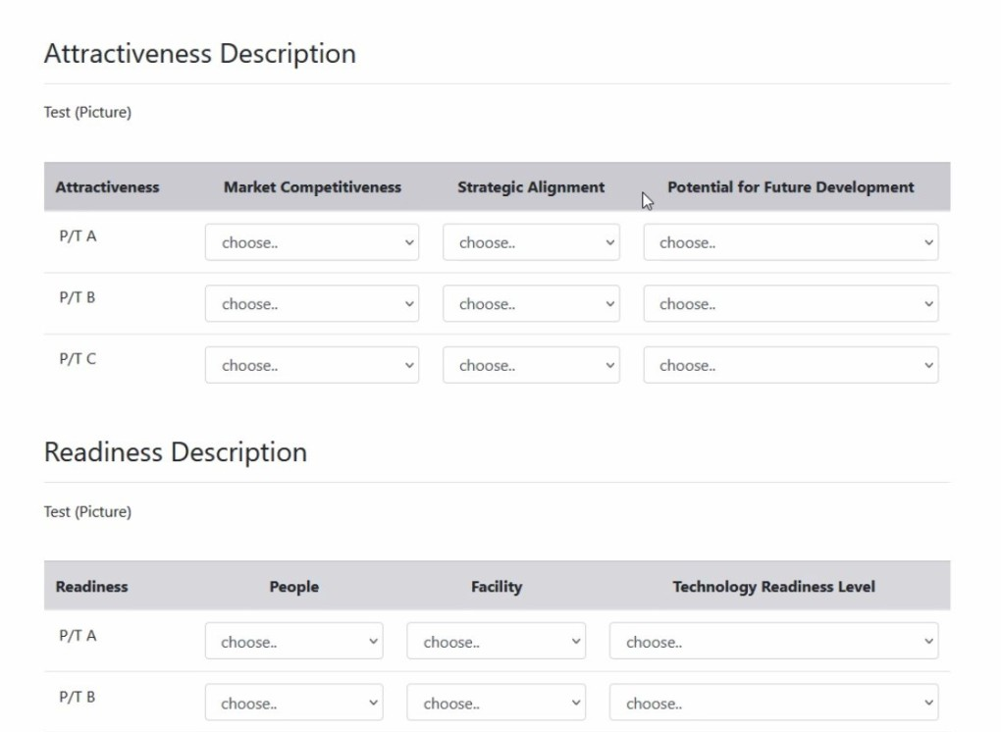
Web-based Tools
วัตถุประสงค์ของ
Workshop 2

Slide 7




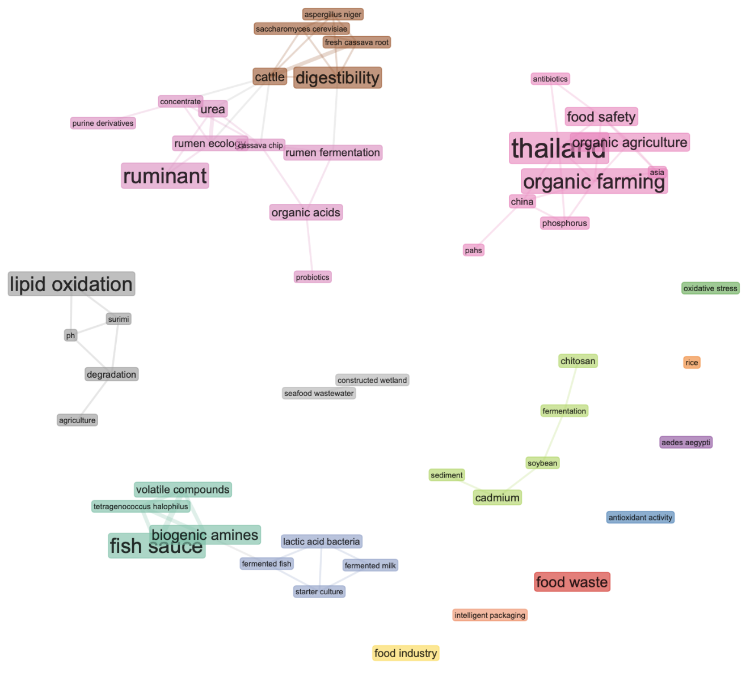
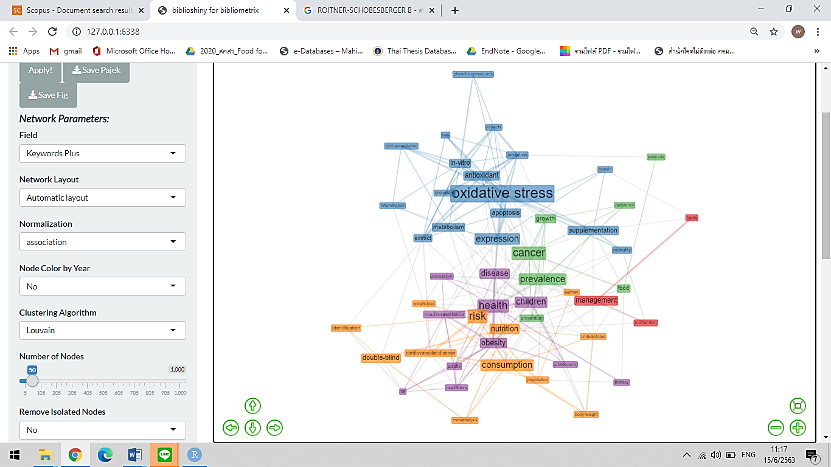
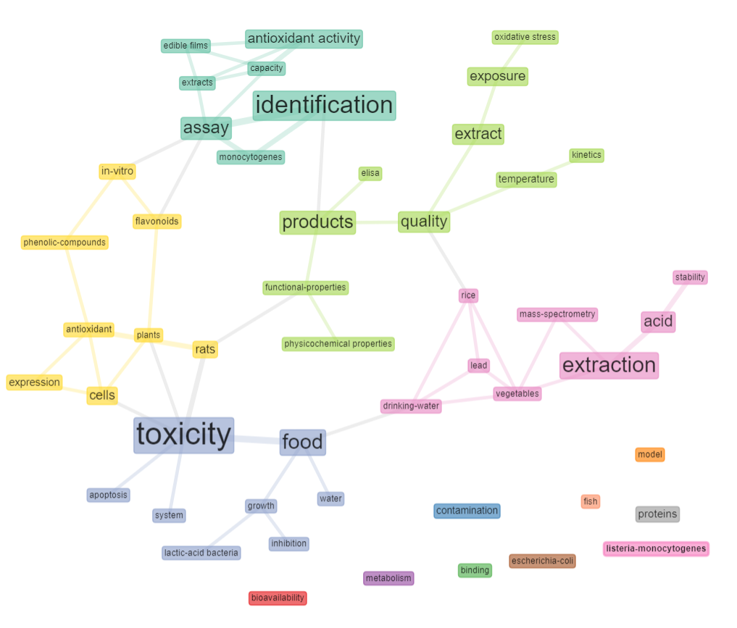
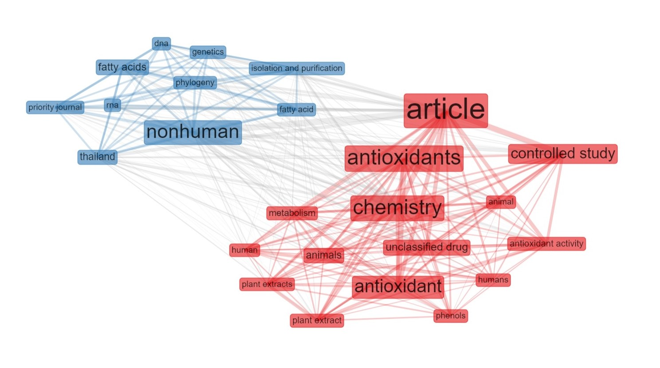
การวิเคราะห์เครือข่ายนักวิจัยและขีดความสามารถของงานวิจัย: Bibliometric Analysis
Organic Foods
Functional Foods
Medical Foods
Novel Foods
RESEARCH AREA :
Organic Farming, Ruminant, Food Safety, ยีสต์ Saccharomyces, Biogenic Amines, Lactic acid bacteria, Fermented
RESEARCH AREA :
Antioxidant activities, Fatty acids, Plant extract, Metabolism, Isolation and Purification
RESEARCH AREA :
Oxidative stress, Disease, Children, Obesity, Cancer, Prevalence, Growth, Nutrition, Cardiovascular Disease
RESEARCH AREA :
Toxicity, Functional & Physicochemical properties ,Peptides ,Phenolic compounds, Antioxidant ,Edible films , Identification, Malnutrition, Quality

Slide 8
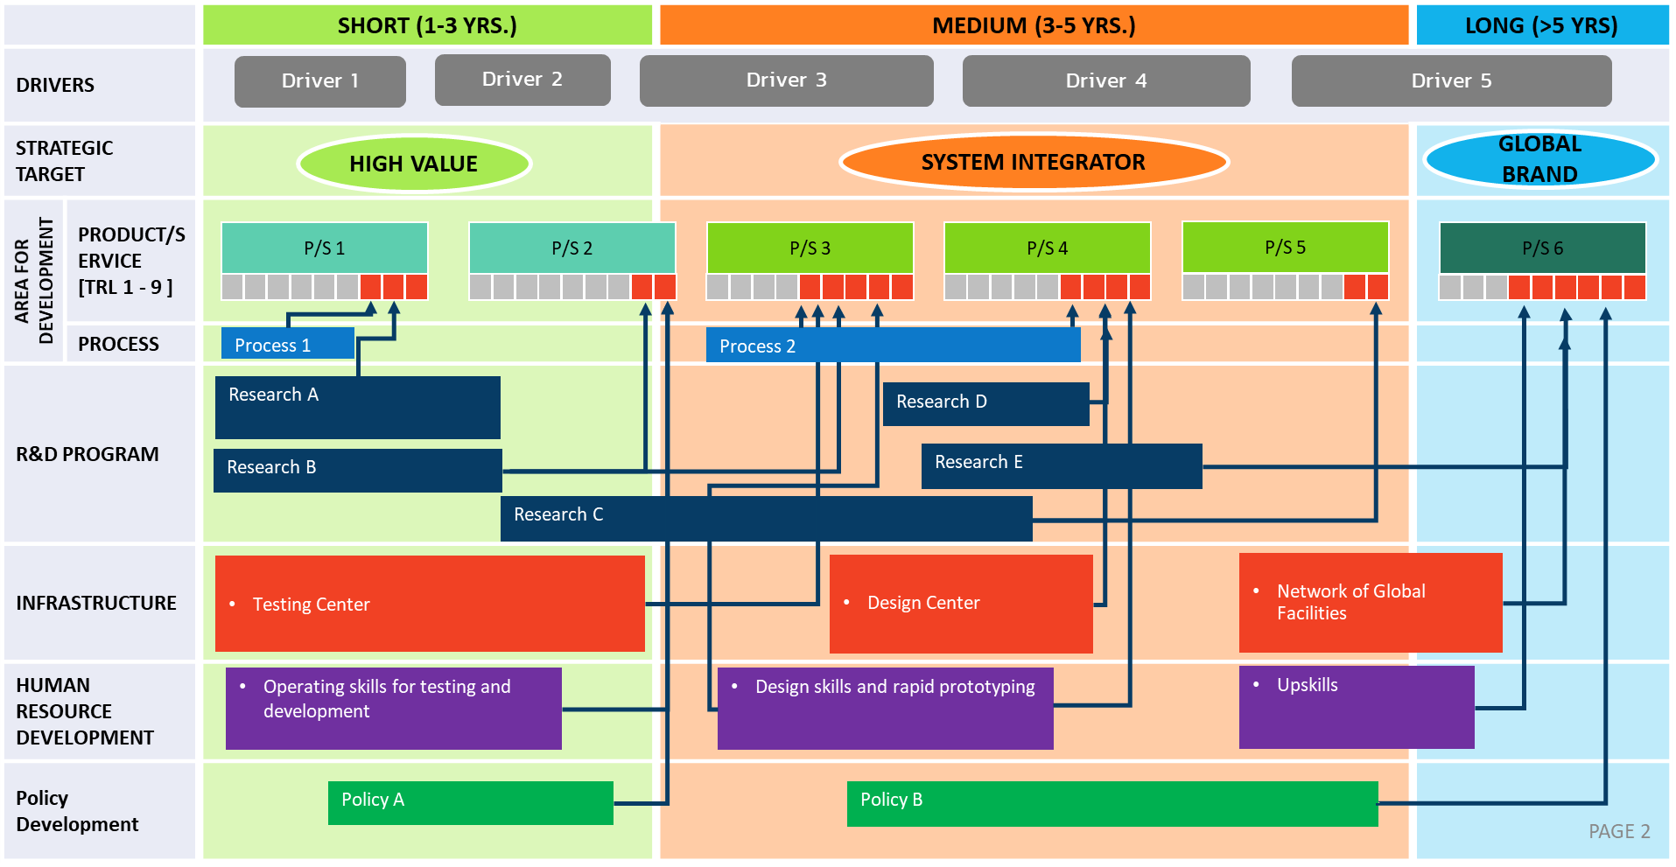
ระยะสั้น (Short-term)
เพื่อบรรลุเป้าหมายระยะสั้น คือ HIGH VALUE จำเป็นต้องมีการพัฒนาทั้งด้านผลิตภัณฑ์และบริการ (Product/Service) และด้านกระบวนการ (Process) โดยที่
    ด้าน Product/Service ต้องมีการพัฒนา P/S 1 และ P/S 2 เพื่อตอบโจทย์ โดยที่ปัจจุบัน P/S 1 มี TRL อยู่ที่ระดับ 6 (กล่องเทา) ซึ่งต้องพัฒนาอีก 3 ระดับ (กล่องแดง) ให้ถึงระดับ 9 ส่วน P/S 2 มี TRL อยู่ที่ระดับ 7 ซึ่งต้องพัฒนาให้ถึงระดับ 9 เช่นกัน
ด้าน Process ต้องมีการพัฒนา Process 1 ขึ้นมารองรับ
เพื่อที่จะให้ P/S 1 และ P/S 2 มีระดับ TRL 9 ตามแผน ต้องอาศัยการพัฒนาอีกหลายส่วน ดังนี้
- R&D program ได้แก่ Research A และ B โดยที่ Research A เป็นส่วนหนึ่งของการพัฒนา P/S 1 และ Research B เป็นส่วนหนึ่งของการพัฒนา P/S 2
- Human Resource Development ได้แก่ Operating skills for testing and development ซึ่งจะเป็นส่วนหนึ่งของการพัฒนา P/S 2
- Policy Development ได้แก่ การทำ Policy A เพื่อสนับสนุนให้เกิด P/S 2

Slide 9
ระยะกลาง (Mid-term)
เพื่อบรรลุเป้าหมายระยะกลาง คือ SYSTEM INTEGRATOR จำเป็นต้องมีการพัฒนาทั้งด้านผลิตภัณฑ์และบริการ (Product/Service) และด้านกระบวนการ (Process) โดยที่
ด้าน Product/Service ต้องมีการพัฒนา P/S 3, P/S 4 และ P/S 5 เพื่อตอบโจทย์ โดยที่ปัจจุบัน P/S 3 มี TRL อยู่ที่ระดับ 4 ส่วน P/S 4 มี TRL อยู่ที่ระดับ 5 และ P/S 5 มี TRL อยู่ระดับ 7 ซึ่งทั้งหมดต้องพัฒนาให้ถึง TRL ระดับ 9
ด้าน Process ต้องมีการพัฒนา Process 2 ขึ้นมารองรับ P/S 4
เพื่อที่จะให้ P/S 3, P/S 4 และ P/S 5 มีระดับ TRL 9 ตามแผน ต้องอาศัยการพัฒนาอีกหลายส่วน ดังนี้
- R&D program ได้แก่ Research B, C และ D โดยที่ Research B เป็นส่วนหนึ่งของการพัฒนา P/S 3 และ Research C เป็นส่วนหนึ่งของการพัฒนา P/S 5 และ Research D เป็นส่วนหนึ่งของการพัฒนา P/S 4
-Infrastructure ได้แก่ การพัฒนา Testing Center ซึ่งเป็นส่วนหนึ่งของการพัฒนา P/S 3 และ การพัฒนา Design Center ซึ่งเป็นส่วนหนึ่งของการพัฒนา P/S 4
- Human Resource Development ได้แก่ Design skills and rapid prototyping ซึ่งจะเป็นส่วนหนึ่งของการพัฒนา P/S 3 และ P/S 4

Slide 10
ระยะยาว (Long-term)
เพื่อบรรลุเป้าหมายยาวคือ GLOBAL BRAND จำเป็นต้องมีการพัฒนาทั้งด้านผลิตภัณฑ์และบริการ (Product/Service) และด้านกระบวนการ (Process) โดยที่
โดยที่ต้องมีการพัฒนา P/S 6 เพื่อตอบโจทย์ โดยที่ปัจจุบัน P/S 6 มี TRL อยู่ที่ระดับ 3 ซึ่งต้องพัฒนาให้ถึง TRL ระดับ 9
เพื่อที่จะให้ P/S 6 มีระดับ TRL 9 ตามแผน ต้องอาศัยการพัฒนาอีกหลายส่วน ดังนี้
R&D program ได้แก่ Research E
Infrastructure ได้แก่ การพัฒนา Network of Global Facilities
Human Resource Development ได้แก่ Upskills
Policy Development ได้แก่ การทำ Policy Bt

Slide 11


workshop plan :
Workshop 3
How to close the gap (WS 2)
R&D plan
Infrastructure
Monitoring system
วิเคราะห์เพื่อกำหนดแนวทางดำเนินการตามแผนที่นำทาง (Roadmap)

Slide 12
